Slide 1
헬스케어 어플(헬로피티) Health-care app(HelloPT)
Royal
2018150053 컴퓨터공학과 조성욱
2017154948 컴퓨터공학과 이동환
2016152039 컴퓨터공학과 최성진
2017156057 소프트웨어전공 진정우

Slide 2
목차
종합 설계 개요
관련 연구 및 사례
01
02
시스템 수행 시나리오
시스템 구성도
03
04
개발 방법
업무 분담
05
06
종합 설계 수행 일정
필요기술 및 참고문헌
07
08

Slide 3
종합설계 개요
● 연구 개발 배경
운동을 혼자 하게 될 경우 부상의 위험이 있고 초보자의 경우 어떤 운동을 해야 할 지 모르는 경우가 많다.
코로나와 언택트 시대 특성상 홈트레이닝의 인기에 걸맞게 집에서 운동하는 초보자를 위 한 PT어플을 개발한다.
● 연구 개발 목표
- 처음 운동을 하는 사람들에게 운동의 방향성(운동 자세, 운동 루틴 등)을 잡아준다.
- 초보자도 집에서 편리하게 자세를 교정하는 시스템을 개발한다.
● 연구 개발 효과
운동 자세에 대해서 자세한 측정으로 인해 부상의 위험을 줄이고, 사용자들의 워라밸을 만족시킨다
초보자의 운동에대한 인식 변화와 편리성을 제공한다.
스마트폰 어플리케이션을 통하여 트레이닝(PT) 환경을 제공한다.

Slide 4
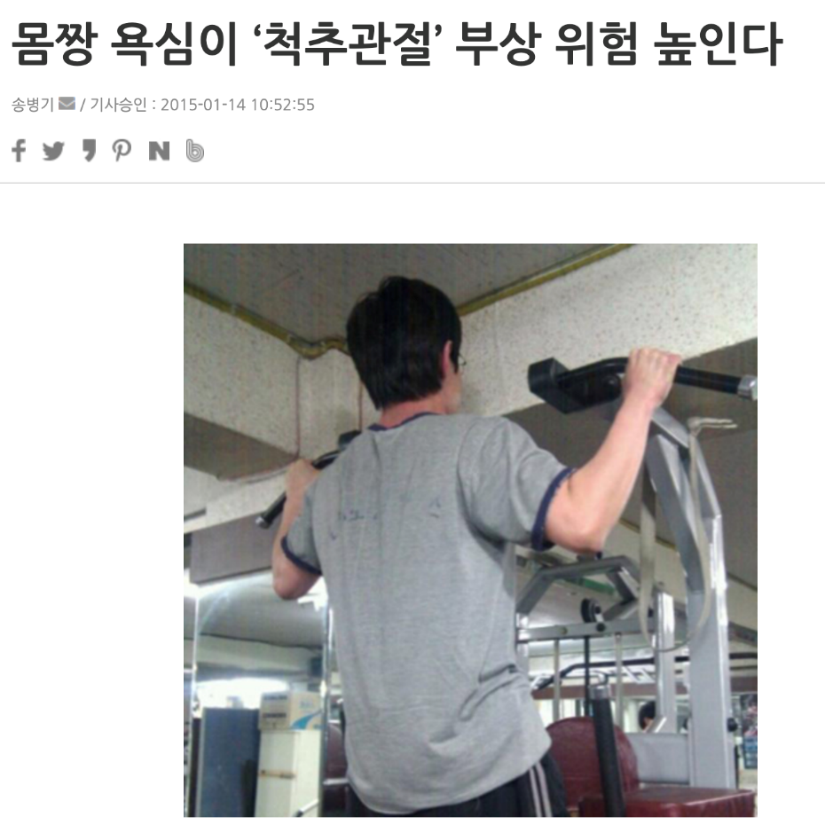
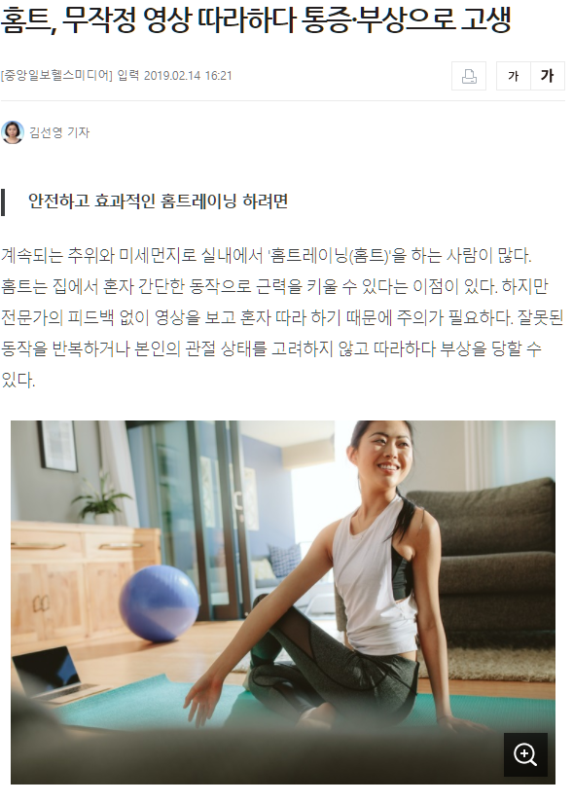
관련 연구 및 사례
부상 사례
1. 어깨운동, 허리운동, 가슴운동, 하체운동 등 모든 운동에는 각 운동에
맞게 운동법이 존재
2. 운동법을 간과하고 운동을 하게 되면 오히려 건강이 더욱 악화될 수 있다
3. 본인의 몸상태를 고려하지 않은 상태에서 반복된 운동은 오히려 부상의 위험을 높일 수 있다.

Slide 5
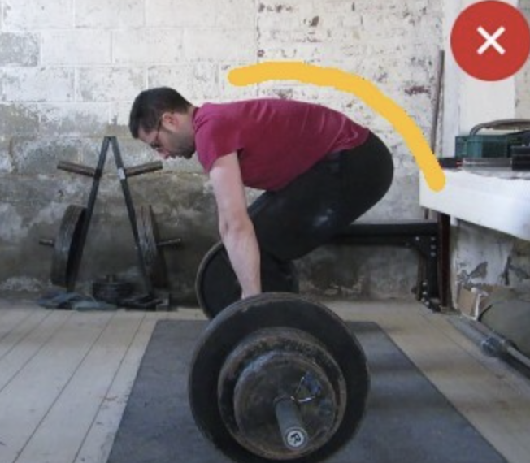
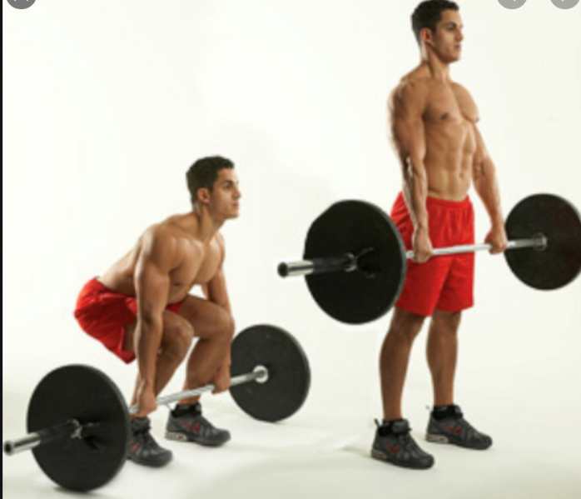
관련 연구 및 사례
전문가들의 자세 교정 사례
1. 잘못된 자세와 올바른 자세 비교
왼쪽 사진이 잘못된 자세 & 오른쪽 사진이 올바른 자세
2. 운동을 할 때에는 허리의 부상을 줄이기 위해서 등은 꼭 ‘아치＇모양으로 허리가 몸 쪽으로 휘어지게 해야 한다
→ 초보자들은 이러한 자세들을 잘 알지 못한다

Slide 6
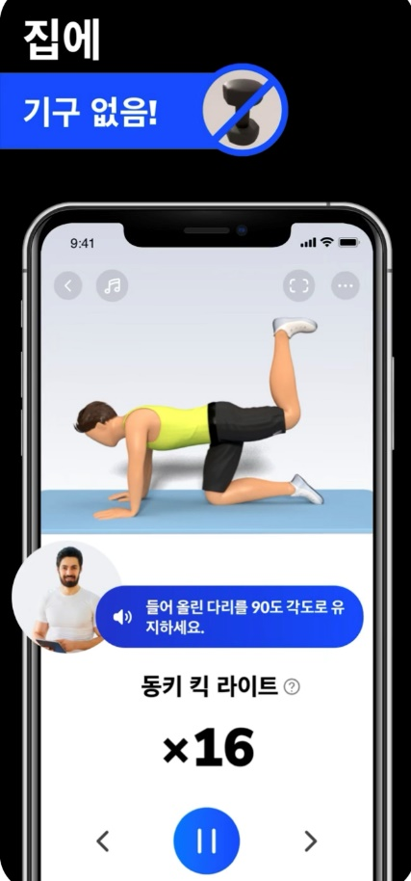
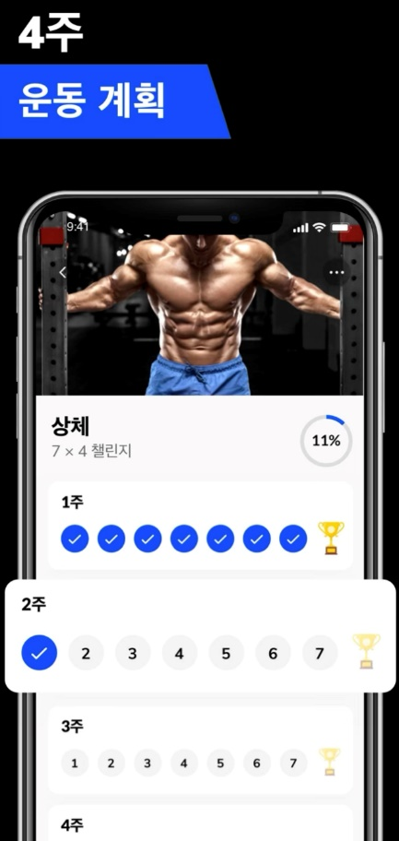
관련 연구 및 사례
ㅇㅇㅁㄴㅇㄴㅁㅇ
현재 사용되어 지고 있는 헬스케어 어플(App Store)
▶ ‘홈 트레이닝 – 기구가 필요 없습니다’ 어플
- 관련 사진과 같이 운동법과 기록만 제작되어 있지 내 자세를 측정을 해주는 기능은 없다
▶ 차별성
- 전문가들과 운동법을 비교 & 측정을 통해 내 자세가 잘못된 자세인지 올바른 자세인지 판단을
해주고 방향성을 잡아준다
운동 동작에 대한 피드백 x

Slide 7
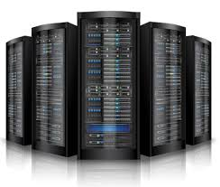







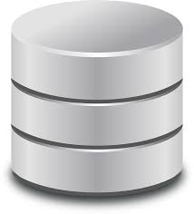

시스템 수행 시나리오
실시간 자세 교정
데이터 싱크
데이터 싱크
실시간 서버(Node.js) - AWS
머신러닝(Python,JS)
데이터 싱크
유저정보 데이터
운동 데이터
게시판
캘린더
데이터베이스

Slide 8
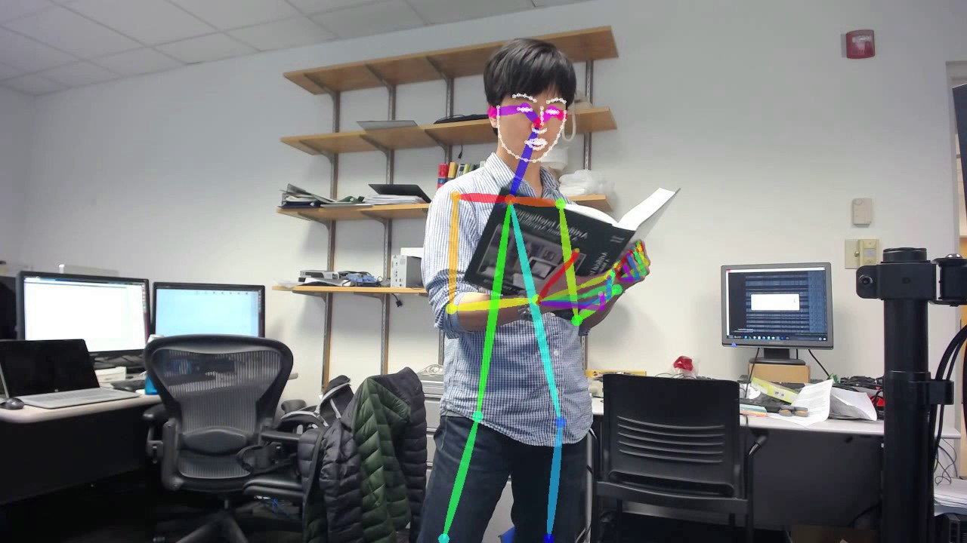

시스템 구성도(딥러닝)
운동 정보 데이터 (푸시업, 플랭크, 런지, 스쿼트) 등의 이미지 데이터
운동 정보 데이터를 기반으로 CNN 알고리즘을 이용하여 딥러닝
OpenCV 기반의 오픈소스인 OpenPose를 이용하여 학습된 데이터 셋 제작
Tensorflow의 자세추정 모델(posenet)을 활용하여 실시간 자세 추정 시스템 제작

Slide 9
시스템 수행 시나리오
실시간 자세 교정
데이터 싱크
데이터 싱크
실시간 서버(Node.js) - AWS
머신러닝(Python,JS)
데이터 싱크
유저정보 데이터
운동 데이터
게시판
캘린더
데이터베이스

Slide 10
시스템 수행 시나리오
실시간 자세 교정
데이터 싱크
데이터 싱크
실시간 서버(Node.js) - AWS
머신러닝(Python,JS)
데이터 싱크
유저정보 데이터
운동 데이터
게시판
캘린더
데이터베이스

Slide 11
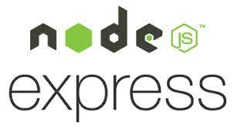
시스템 구성도(실시간서버 Node.js)
리얼타임에 강력한 Node.js를 사용하여 실시간 자세 교정 시스템에 적용
Node.js 프레임워크인 Express를 기반으로 서버코드 작성
작성된 서버는 AWS EC2에 올려져서 클라이언트,데이터베이스, 딥러닝 서버와 지속적인 통신

Slide 12
시스템 수행 시나리오
실시간 자세 교정
데이터 싱크
데이터 싱크
실시간 서버(Node.js) - AWS
머신러닝(Python,JS)
데이터 싱크
유저정보 데이터
운동 데이터
게시판
캘린더
데이터베이스

Slide 13
시스템 수행 시나리오
실시간 자세 교정
데이터 싱크
데이터 싱크
실시간 서버(Node.js) - AWS
머신러닝(Python,JS)
데이터 싱크
유저정보 데이터
운동 데이터
게시판
캘린더
데이터베이스

Slide 14
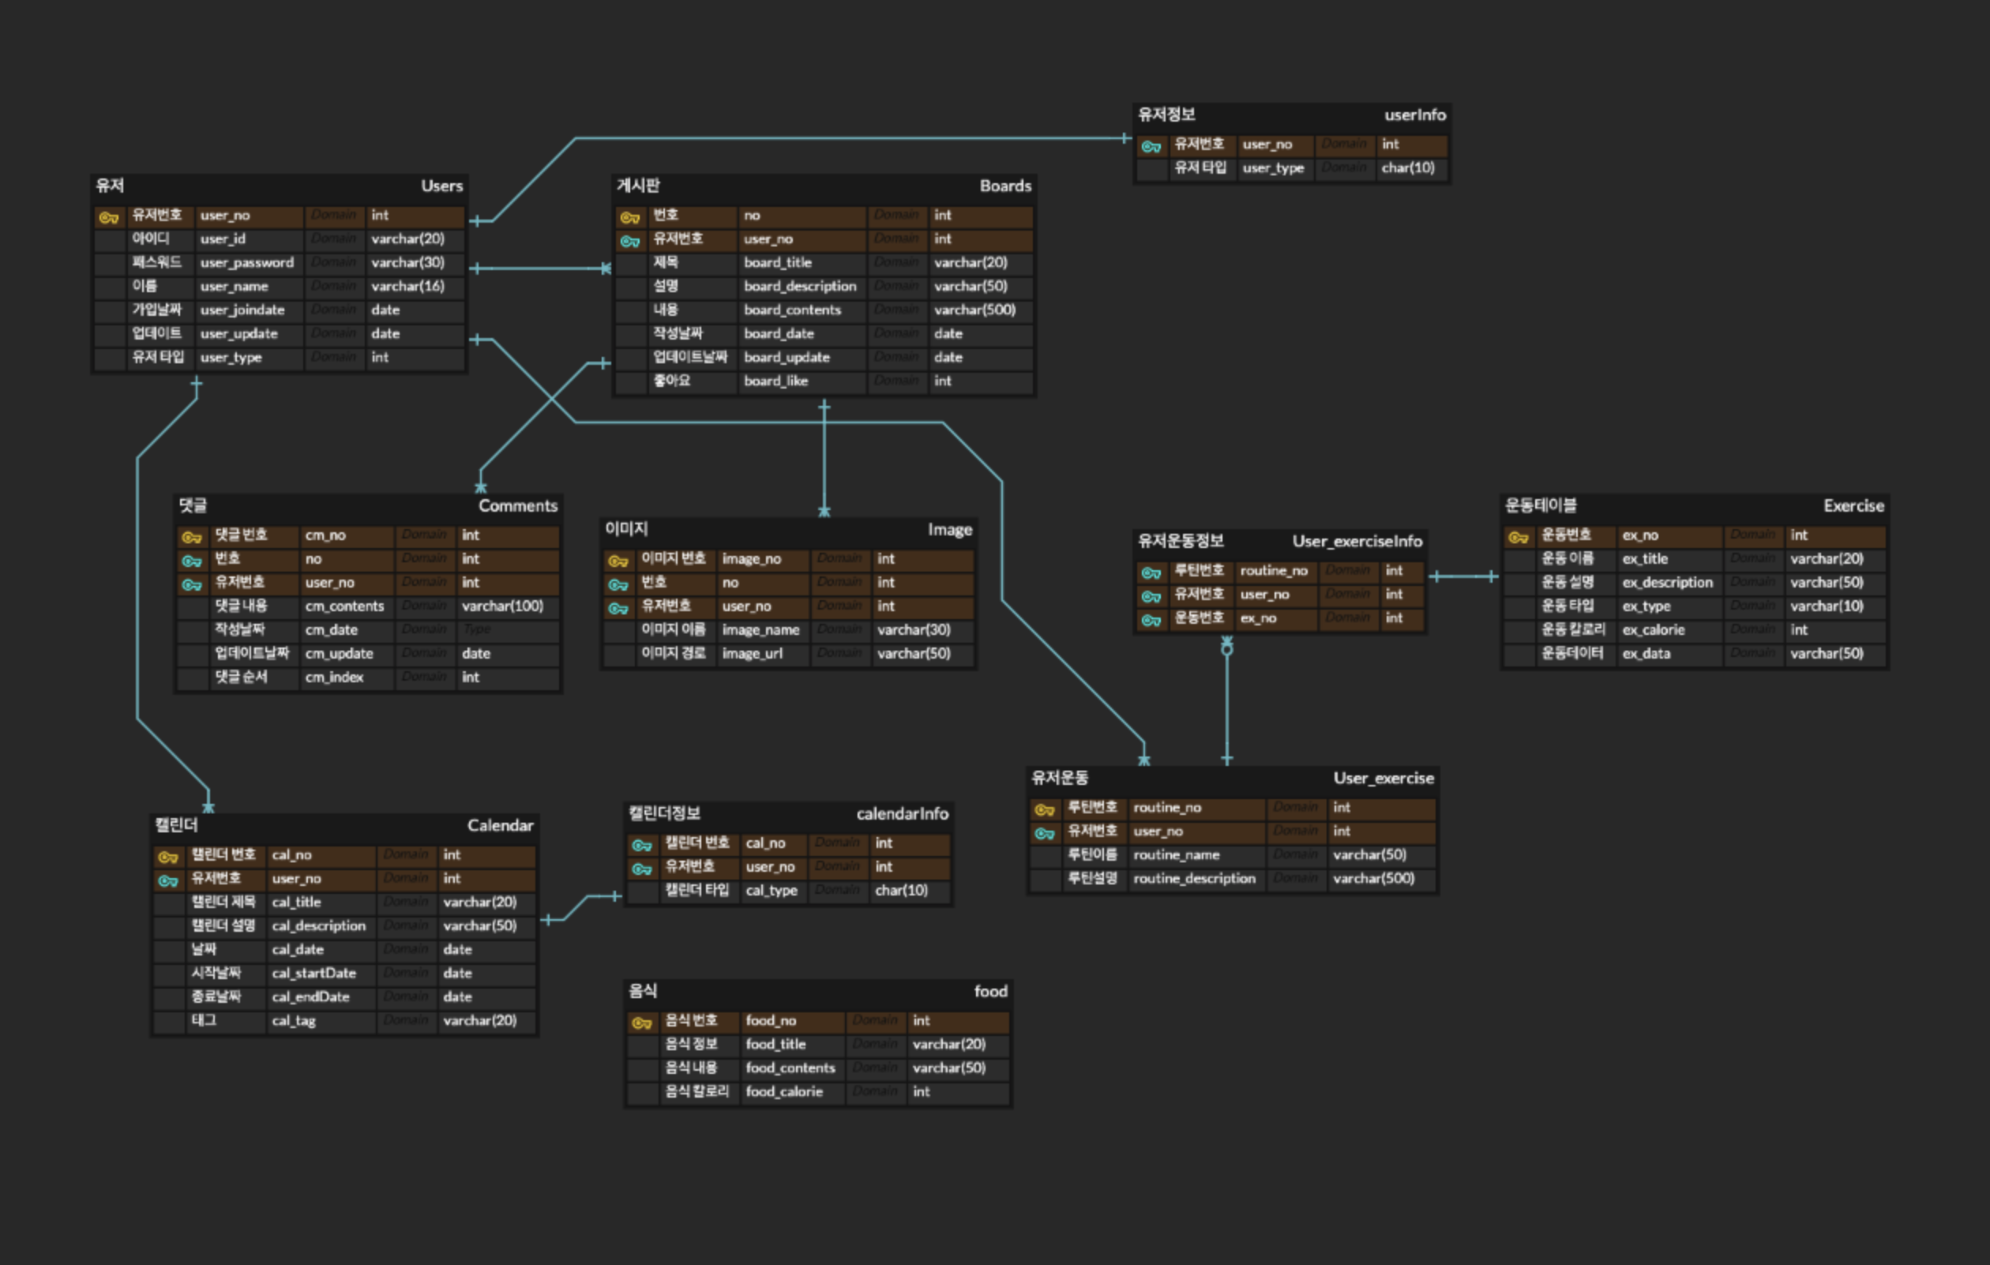
시스템 구성도(데이터 베이스)
보라색 – 유저 테이블
파란색 – 운동 테이블
노란색 – 게시판
초록색 – 캘린더

Slide 15
시스템 수행 시나리오
실시간 자세 교정
데이터 싱크
데이터 싱크
실시간 서버(Node.js) - AWS
머신러닝(Python,JS)
데이터 싱크
유저정보 데이터
운동 데이터
게시판
캘린더
데이터베이스

Slide 16
시스템 수행 시나리오
실시간 자세 교정
데이터 싱크
데이터 싱크
실시간 서버(Node.js) - AWS
머신러닝(Python,JS)
데이터 싱크
유저정보 데이터
운동 데이터
게시판
캘린더
데이터베이스

Slide 17
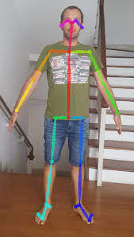
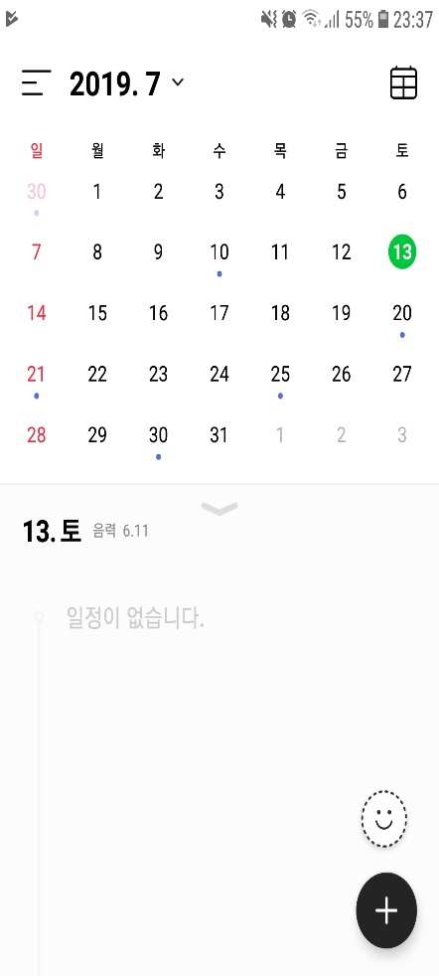
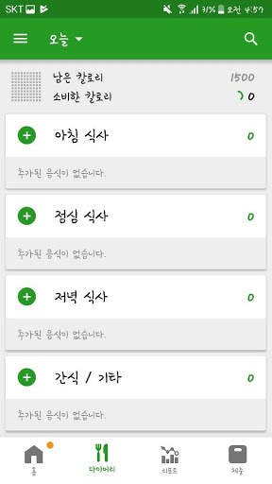
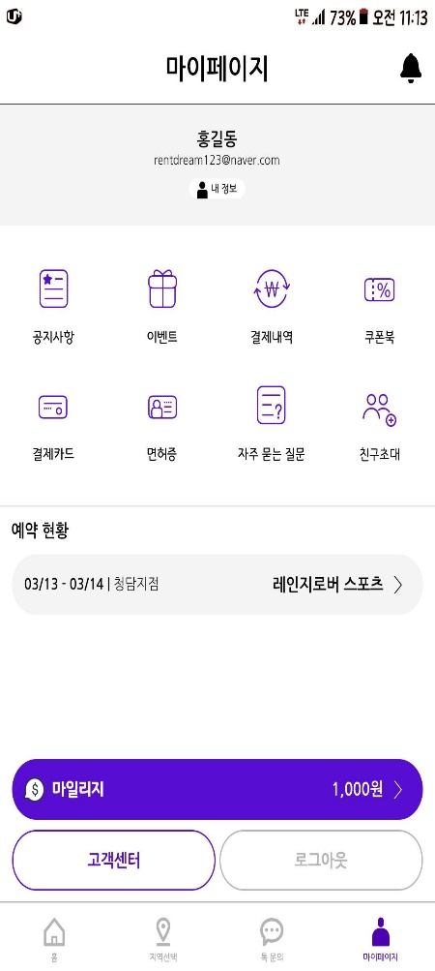
시스템 구성도(클라이언트)
자세교정
캘린더
칼로리 계산
마이페이지
자세교정 기능
- D-day 기능
- 운동량 기록 기능
- 캘린더 기능과 연동
- 음식에 대한 칼로리 계산
- 운동량에 대한 칼로리 계산
- 운동루틴 설정
- 운동데이터 처리
- 사용자 정보 처리

Slide 18
개발 방법
목표 시스템 개발을 위한 구체적 개발 방법 및 전략을 기술
Application
Android Studio를 이용한 Android app rngus
Android 운영체제 기반의 어플을 구현을 위한 Kotlin 언어
Server 및 DB
Node.js와 AWS를 이용하여 서버 구축
MySQL을 이용하여 Data Base 구축
머신러닝
머신러닝을 위해 python을 활용한 tensorflow 사용
목표 시스템 개발을 위한 구체적 개발 방법 및 전략을 기술
Application
Vscode 및 에디터를 이용하여 App 제작
React Native를 이용하여 크로스 플랫폼 App 제작
일부 기능은 네이티브 코드로 제작
Server 및 DB
Node.js와 AWS를 이용하여 서버 구축
MySQL을 이용하여 Data Base 구축
머신러닝
머신러닝을 위해 python,Javascript을 활용한 tensorflow 사용 (posenet)
머신러닝 자세를 위한 오픈소스 OpenPose를 사용

Slide 19
업무 분담
목표 시스템 개발을 위한 구체적 개발 방법 및 전략을 기술
Application
Android Studio를 이용한 Android app rngus
Android 운영체제 기반의 어플을 구현을 위한 Kotlin 언어
Server 및 DB
Node.js와 AWS를 이용하여 서버 구축
MySQL을 이용하여 Data Base 구축
머신러닝
머신러닝을 위해 python을 활용한 tensorflow 사용
 | 조성욱 | 최성진 | 이동환 | 진정우
자료 수집 | 머신러닝 기법 머신러닝 방법 | 안드로이드 DOC 안드로이드 기법 | MySQL DOC DB 설계 방식 | 영상처리 기법 OpenPose
설계 | 머신러닝 구현 및 설계 | 안드로이드 앱 구현 | 데이터베이스 설계 | OpenPose 설계/구현
구현 | 머신러닝 방식 활용 구현 | 머신러닝과 앱 연동 앱과 데이터 베이스 연동 | 데이터베이스 기획 데이터베이스 설계 및 구현 | 영상처리를 통한 머신러닝 처리 기법 구현
테스트 | 영상처리를 통한 몸 인식 테스트 머신러닝 활용 영상처리 테스트 어플리케이션 연동 테스트

Slide 20
종합설계 수행일정
목표 시스템 개발을 위한 구체적 개발 방법 및 전략을 기술
Application
Android Studio를 이용한 Android app rngus
Android 운영체제 기반의 어플을 구현을 위한 Kotlin 언어
Server 및 DB
Node.js와 AWS를 이용하여 서버 구축
MySQL을 이용하여 Data Base 구축
머신러닝
머신러닝을 위해 python을 활용한 tensorflow 사용
항목 | 추천사항 | 12월 | 1월 | 2월 | 3월 | 4월 | 5월 | 6월 | 7월 | 8월 | 9월 | 10월
요구사항 정의 및 분석 | 요구사항 정의 및 분석 요구사항 명세
시스템 설계 및 상세 설계 | 시스템 설계
시험 및 데모 | Android(kotlin) 설계 Node.js로 실시간 데이터 설계 DataBase Mysql 설계 머신러닝파이썬 설계 AWS로 실시간 서버 유지
문서화 및 발표 | 졸업작품 중간 보고서 작성 발표
졸업작품 출품 | - 졸업작품 마무리 및 풀품
최종보고서 및 패키징 | 졸업작품 최종보고서 작성 - Github 최종 커및

Slide 21
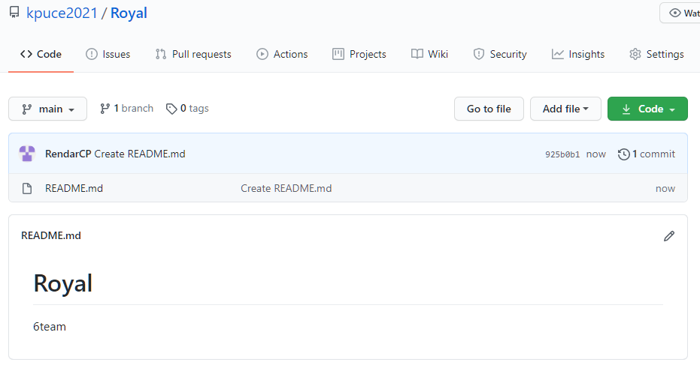
GitHub
목표 시스템 개발을 위한 구체적 개발 방법 및 전략을 기술
Application
Android Studio를 이용한 Android app rngus
Android 운영체제 기반의 어플을 구현을 위한 Kotlin 언어
Server 및 DB
Node.js와 AWS를 이용하여 서버 구축
MySQL을 이용하여 Data Base 구축
머신러닝
머신러닝을 위해 python을 활용한 tensorflow 사용
https://github.com/kpuce2021/Royal/tree/main

Slide 22
필요기술 및 참고 문헌
목표 시스템 개발을 위한 구체적 개발 방법 및 전략을 기술
Application
Android Studio를 이용한 Android app rngus
Android 운영체제 기반의 어플을 구현을 위한 Kotlin 언어
Server 및 DB
Node.js와 AWS를 이용하여 서버 구축
MySQL을 이용하여 Data Base 구축
머신러닝
머신러닝을 위해 python을 활용한 tensorflow 사용
종합설계를 수행 시에 필요로 하는 기술과 참고한 참고문헌을 기술
React Native & Android(kotlin)
- 국내 서적 및 공식 사이트
- https://reactnative.dev/
- https://developer.android.com/?hl=ko
Tensorflow
- 국내 서적 및 Tensorflow 사이트
- https://www.tensorflow.org/?hl=ko
OpenPose
- https://github.com/CMU-Perceptual-Computing-Lab/openpose
Node.js
- 국내 서적 및 공식 사이트
- https://nodejs.org/ko/
AWS
- AWS 공식 사이트
- https://aws.amazon.com/ko/products/?nc2=h_ql_prod_fs_f
MySQL
- DB강의 자료 및 구글
- https://www.mysql.com/

Slide 23
감사합니다

